Slide 1
МИНУТКИ
ЗДОРОВЬЯ

Slide 2
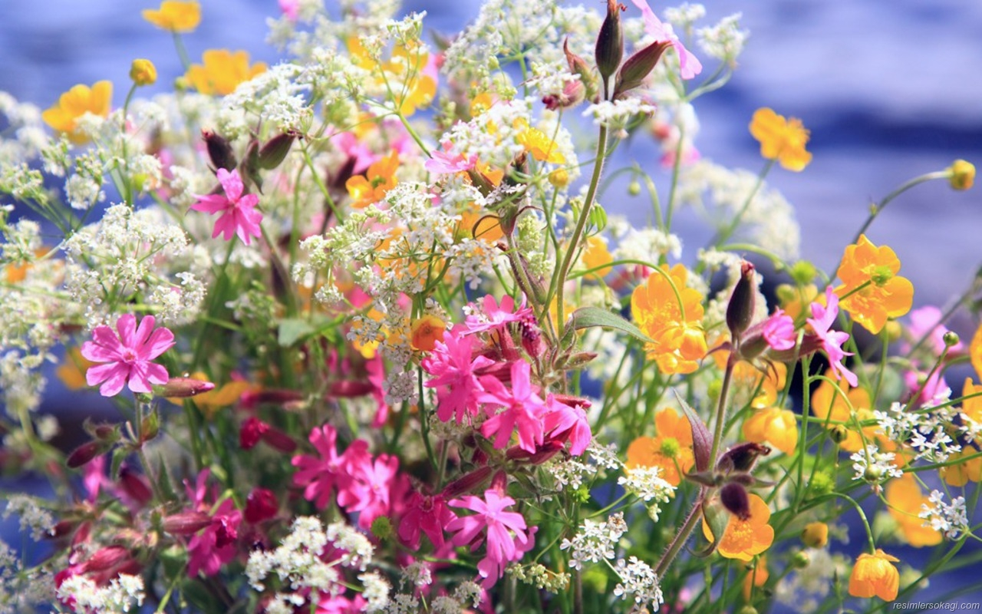
Есть в травах и цветах целительная сила Для всех, умеющих их тайну разгадать.
В.Рождественский

Slide 3
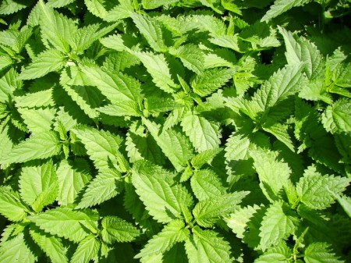
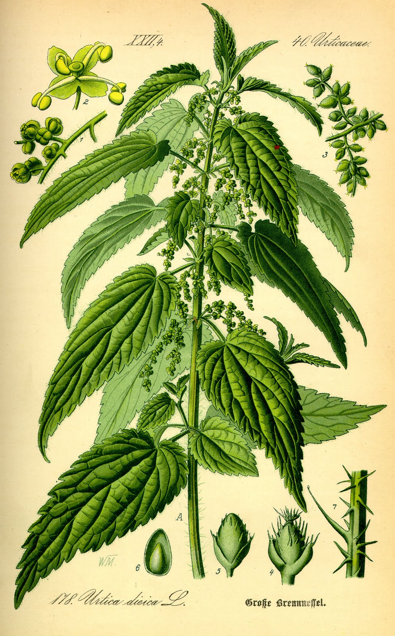
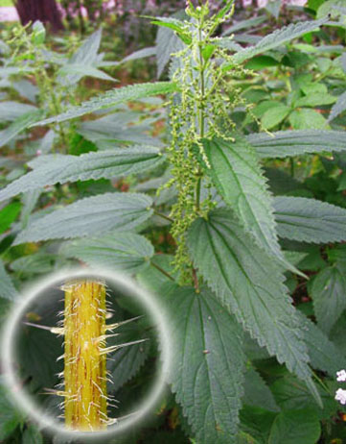
Крапива двудомная

Slide 4
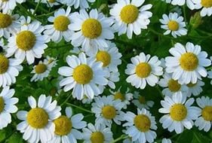
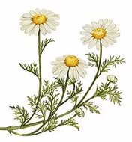
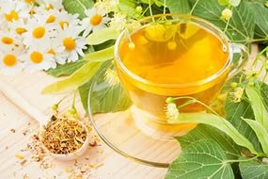
Ромашка аптечная

Slide 5
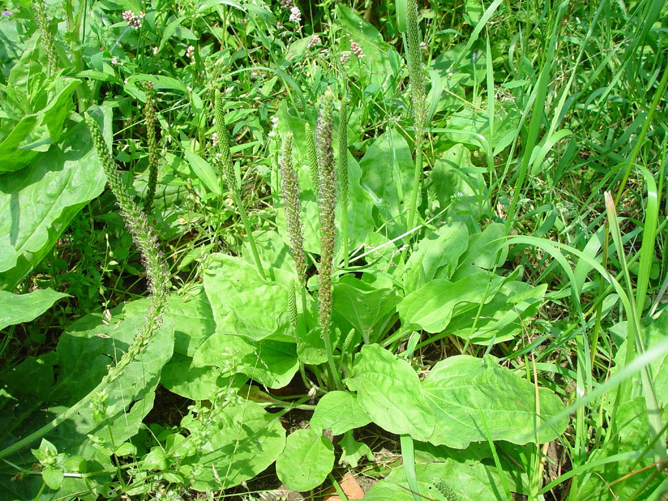
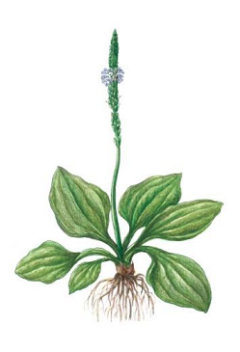
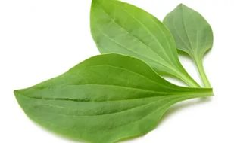
Подорожник большой. (семижильник, порезник, попутник, ранник)

Slide 6
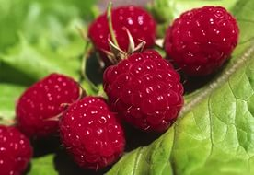
Малина обыкновенная.

Slide 7
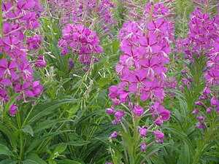
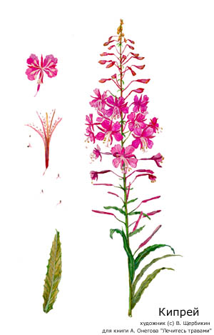
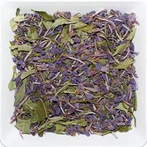
Кипрей узколистный (Иван-чай).

Slide 8
Травам нужно поклониться И навечно в них влюбиться, Трав лекарственных запас Помогает в трудный час.

